Slide 1
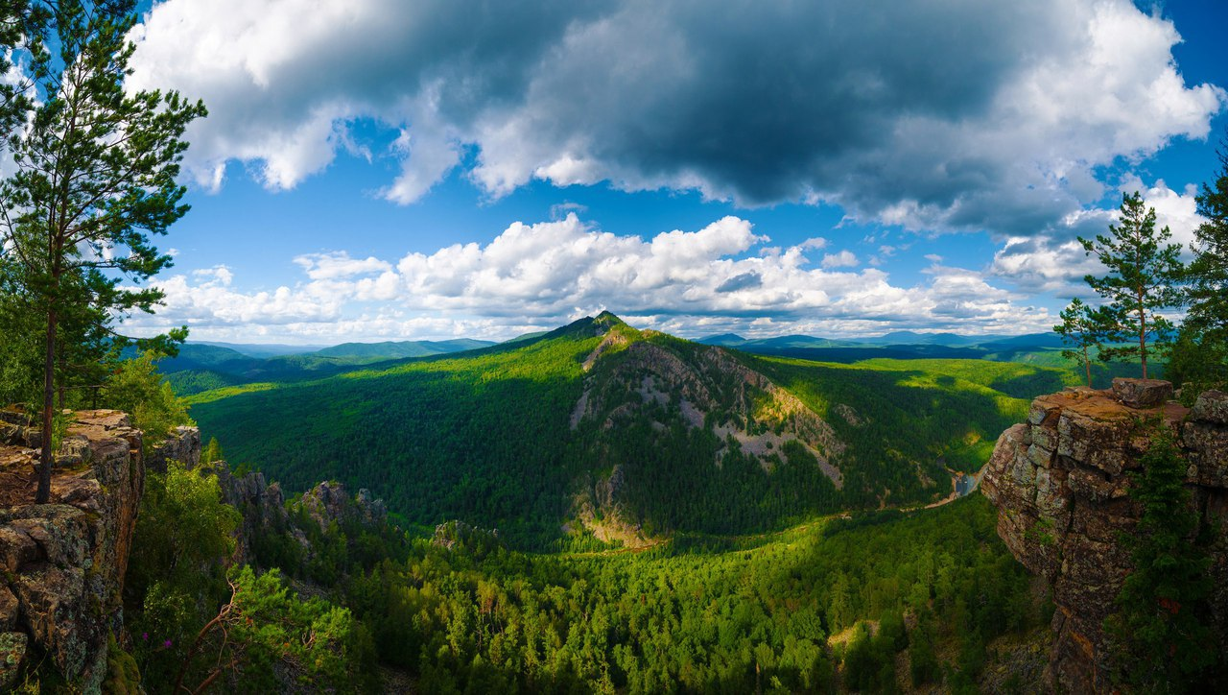
«КРАСОТА НАШЕГО
УРАЛА»
Воспитатель Упорова Н. И.

Slide 2
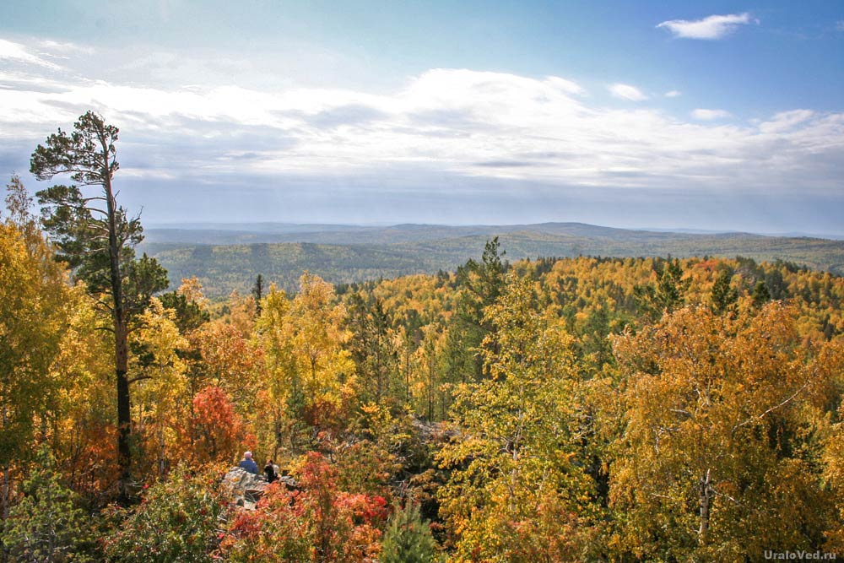
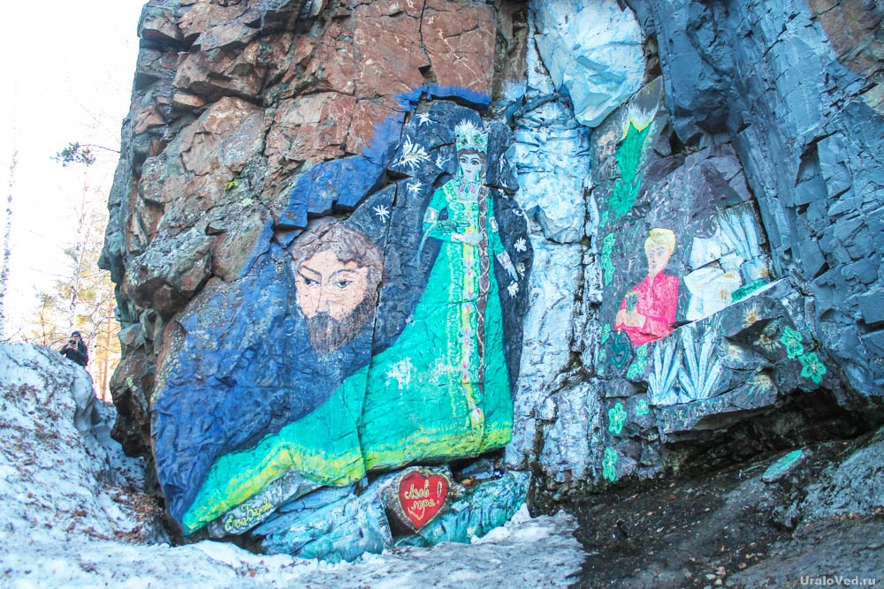
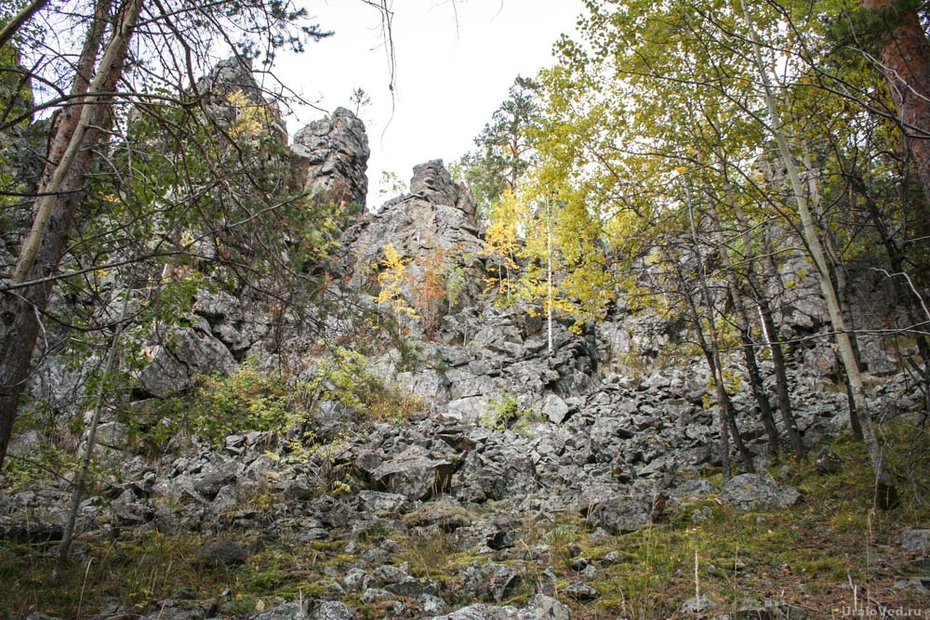
«АЗОВ- гора»
Азов-гора имеет двуглавую вершину, состоит из Большого и Малого Азова. Высота главной вершины составляет 589 м над уровнем моря.
Расположена в 8 км от Полевского, рядом с посёлком Зюзельский. Является памятником природы и местом туристического паломничества, благодаря известности по сказу П. П. Бажова «Дорогое имячко».

Slide 3
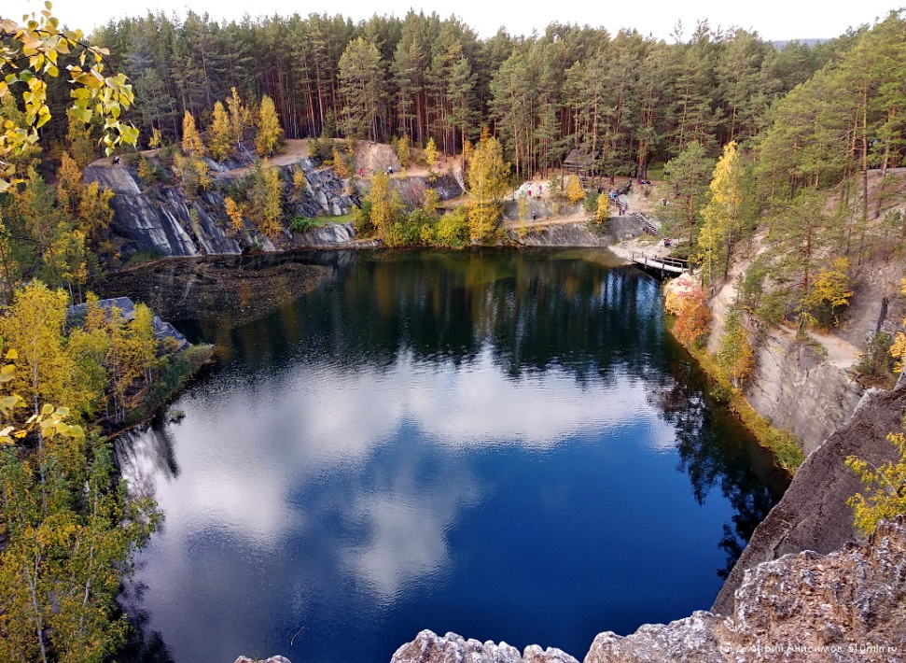
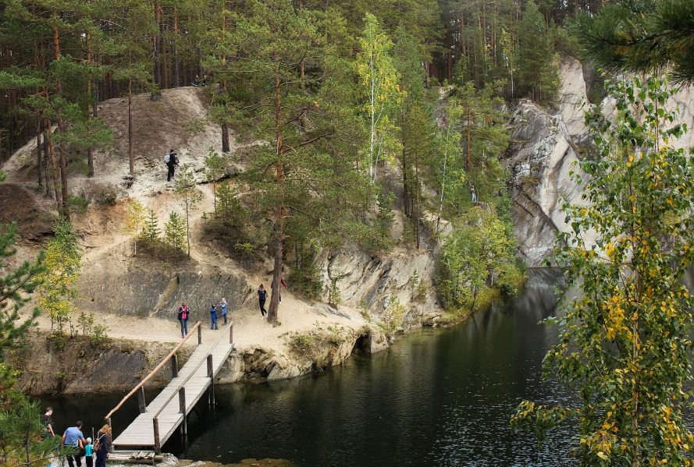
«Тальков Камень»
Озеро Тальков Камень — это одно из самых красивых озер Среднего Урала, как это ни удивительно, рождено не природой, а человеком, точнее его хозяйственной деятельностью.
Расположено в в 4 километрах к западу от города Сысерти. Высота над уровнем моря — 269,6 метра. Над озером, на юго-западе, возвышается скала Тальковый камень.

Slide 4
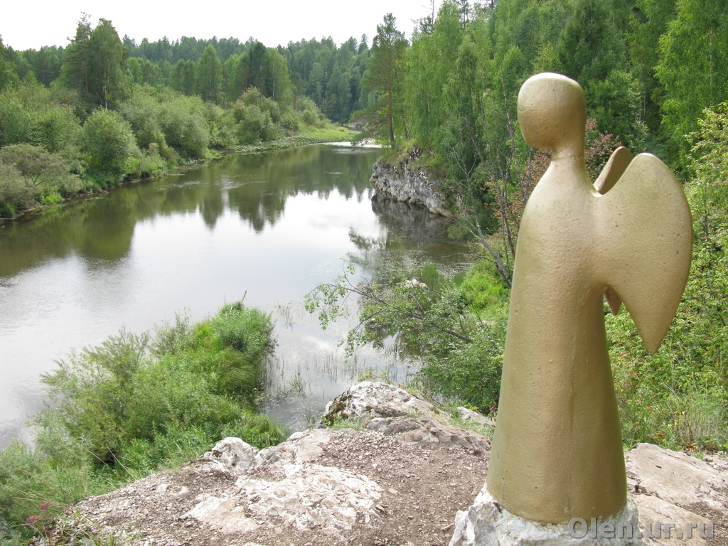
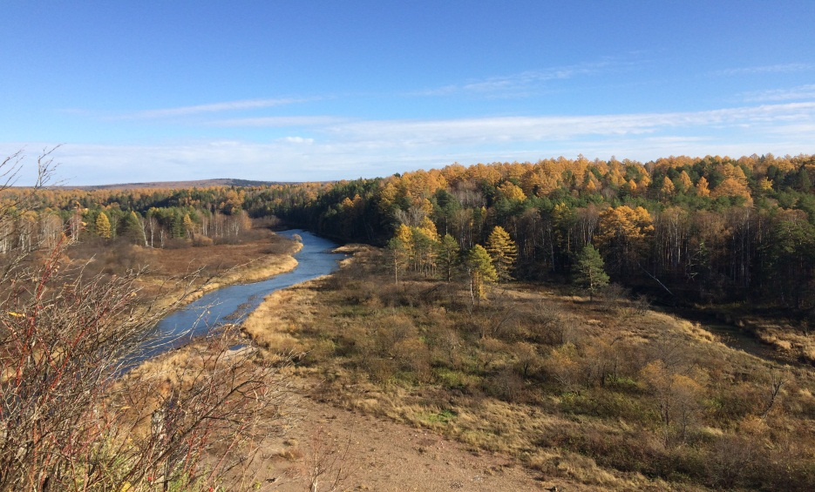
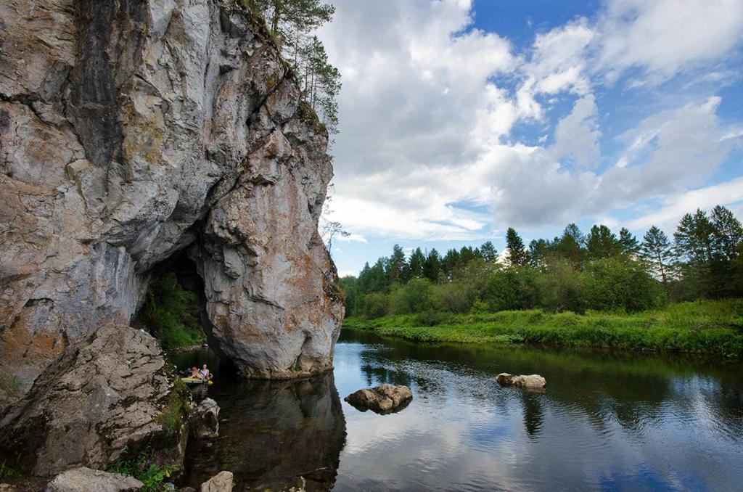
Парк «Оленьи ручьи»
«Оленьи Ручьи» — природный парк на юго-западе Свердловской области на территории Нижнесергинского муниципального района, в нижнем течении реки Серги. На 100 км юго-западнее Екатеринбурга.

Slide 5
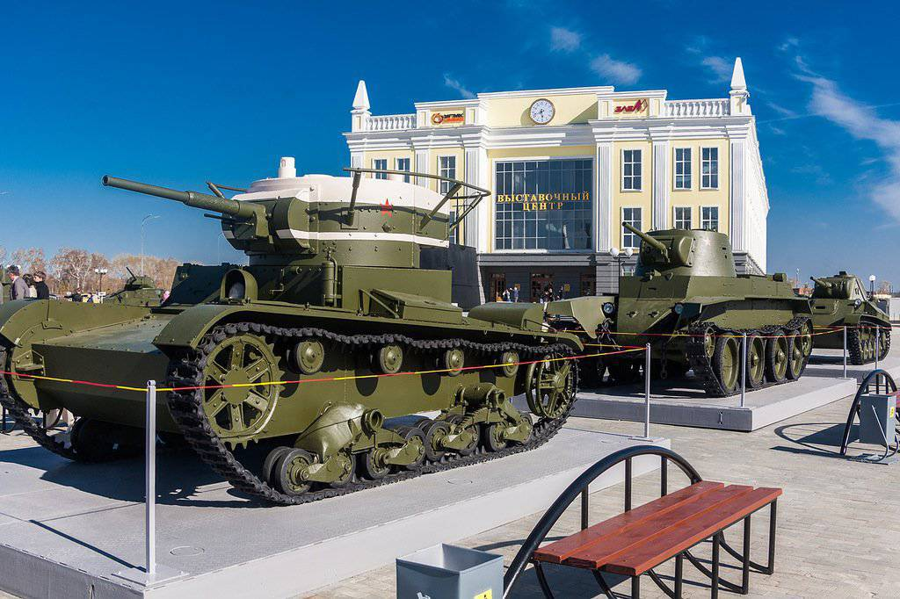
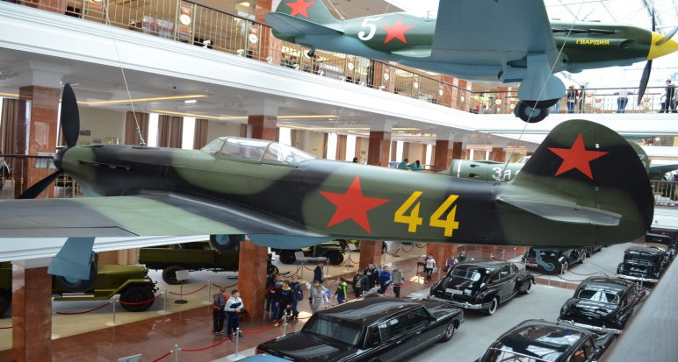
«Музей Военной техники»
В настоящее время Музей военной техники УГМК в городе Верхняя Пышма, по праву считается одной из самых крупных российских выставочных площадок военно-технического профиля.
В коллекции музея собрано более 500 единиц военной техники, отечественные награды, воинские регалии, а также униформа, снаряжения, знаки отличия российских вооруженных сил с XVIII века до наших дней.

Slide 6
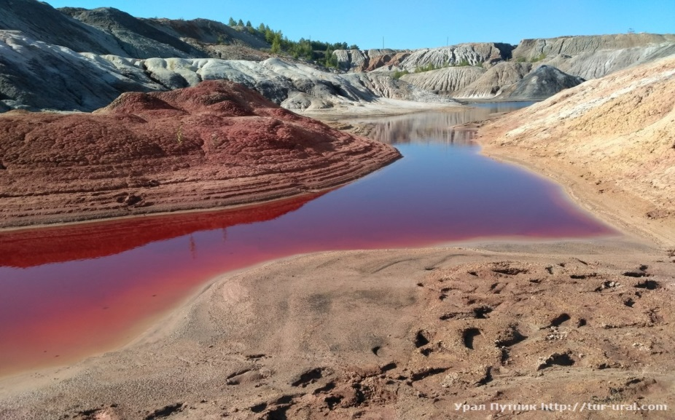
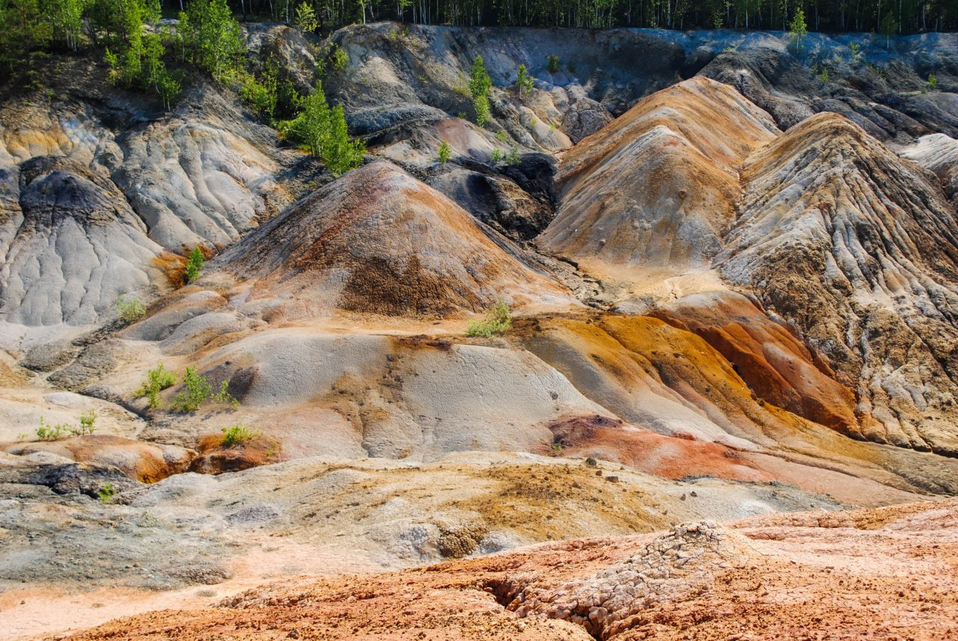
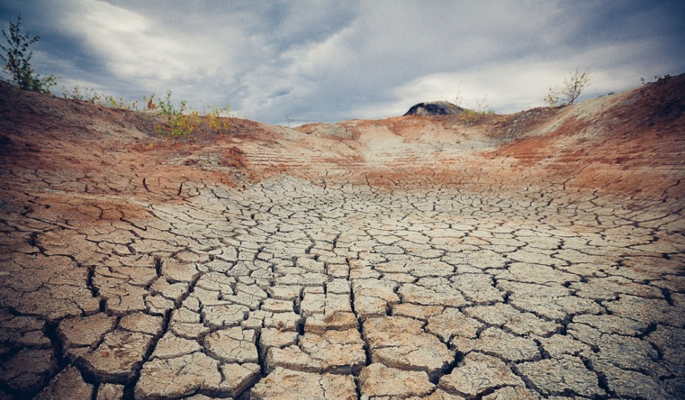
«Уральский Марс»
Занимает карьер площадь около 70 кв. км и является самым крупным по величине запасов на Среднем Урале. Схожесть с Марсом ему придают формы, в которых застывает глина, а также ее цветовая гамма.
Богдановичские карьеры находятся в 110 км от Екатеринбурга.

Slide 7
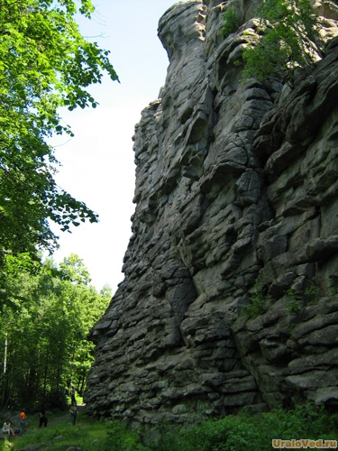
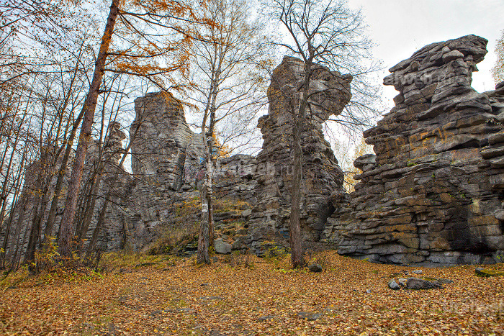
«Скалы Семь Братьев»
Самые красивые, самые высокие, самые труднодоступные и самые опасные — так их можно охарактеризовать. Этот скальный массив относится к Верх-Исетскому гранитному массиву и венчает гору Семибратскую, которая находится неподалеку от Верх-Нейвинска (Новоуральска).

Slide 8
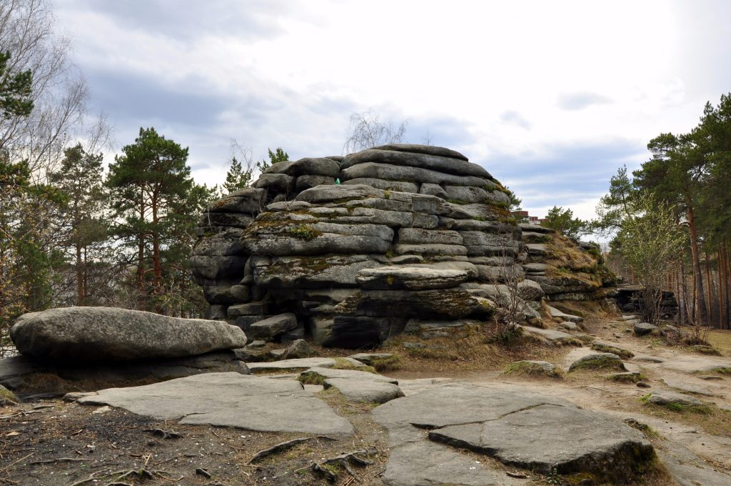
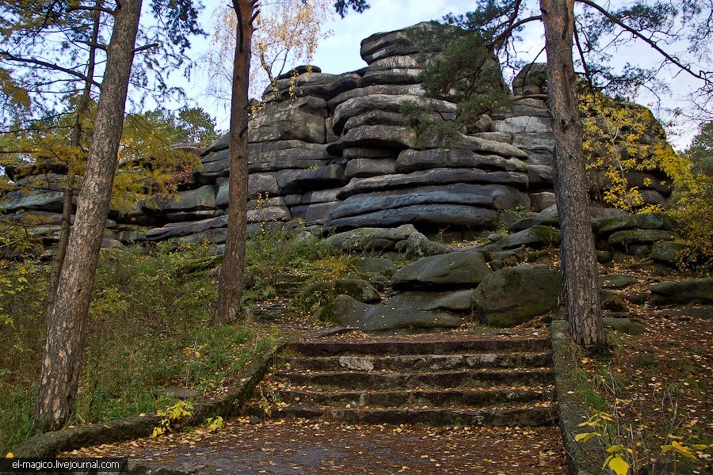
«Шарташские Каменные
палаты»
Шарташские каменные палатки состоят из нескольких скальных выходов, вытянутых с запада на восток примерно на 80 метров. Высота скальных выходов – от 5 до 18 метров. Высота над уровнем моря – 299 метров, а над уровнем озера Шарташ – 24 метра. Относятся к Шарташскому гранитному массиву, возраст которого 300 миллионов лет.

Slide 9
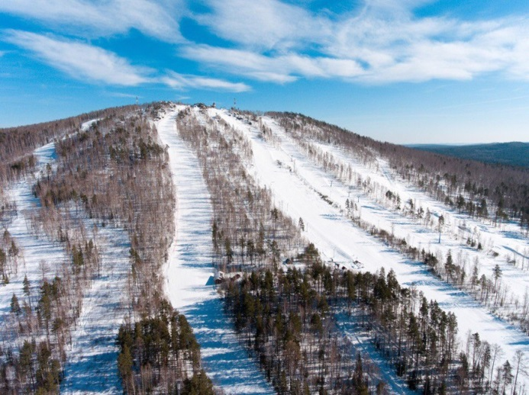
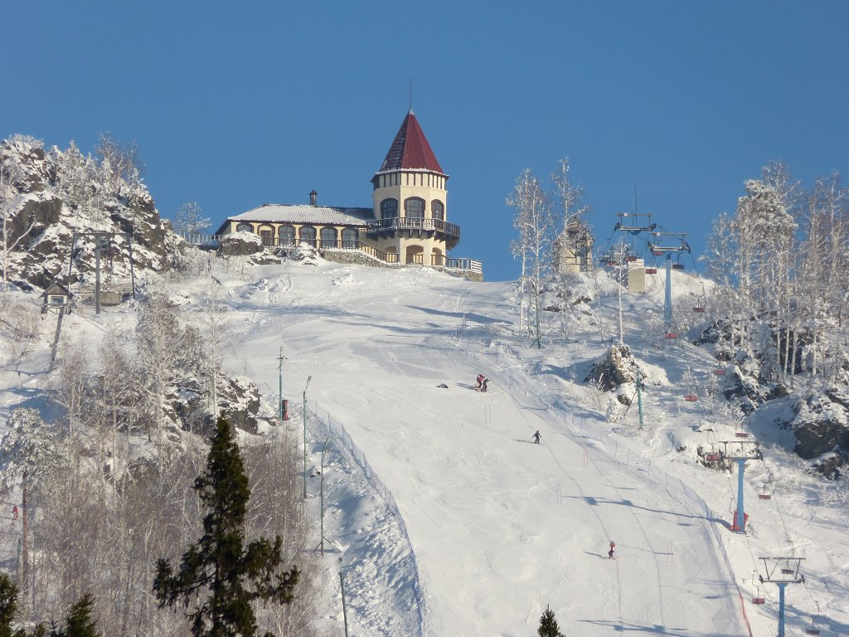
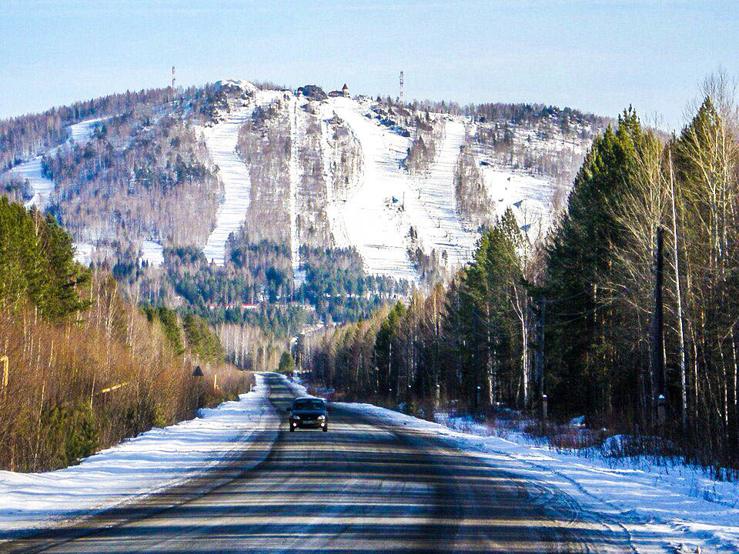
«Гора Ежовая»
Гора Ежовая — находится на Среднем Урале в Свердловской области. Относится к массиву Весёлых гор. На горе расположен популярный горнолыжный курорт Свердловской области.
Гора Ежовая расположена на правом берегу реки Тагил, в 6 километрах к западу от города Кировград. Вершина горы высотой в 556,8 метра.

Slide 10
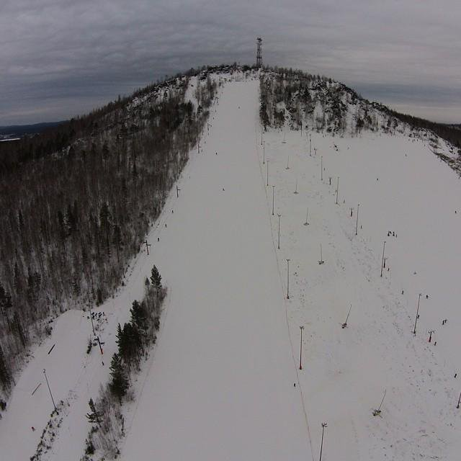
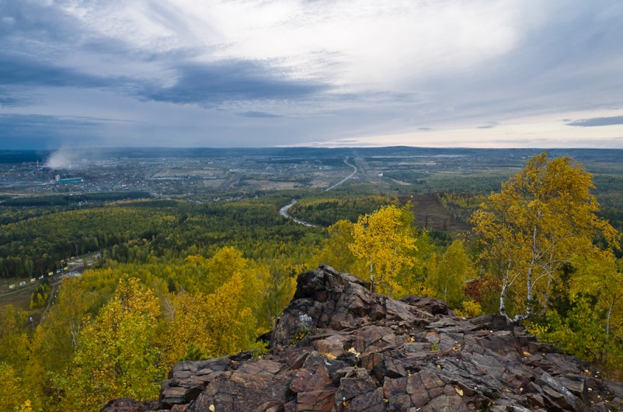
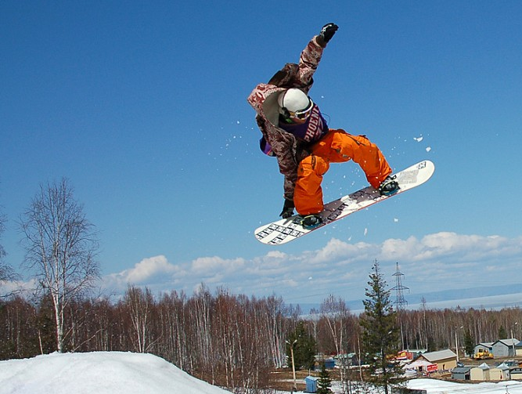
«Гора Волчиха»
Волчи́ха — гора в Свердловской области России, горная вершина Урала, самая высокая гора в окрестностях Екатеринбурга 526,3 м.

Slide 11
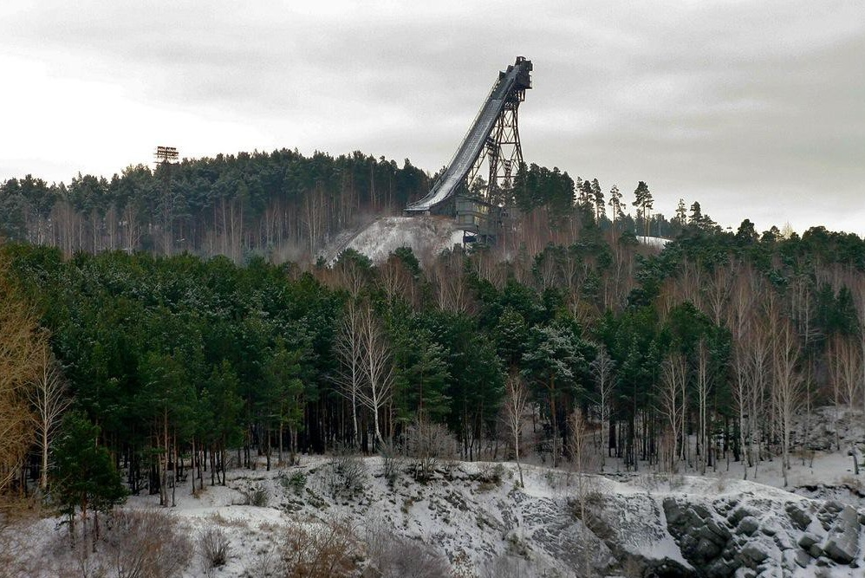
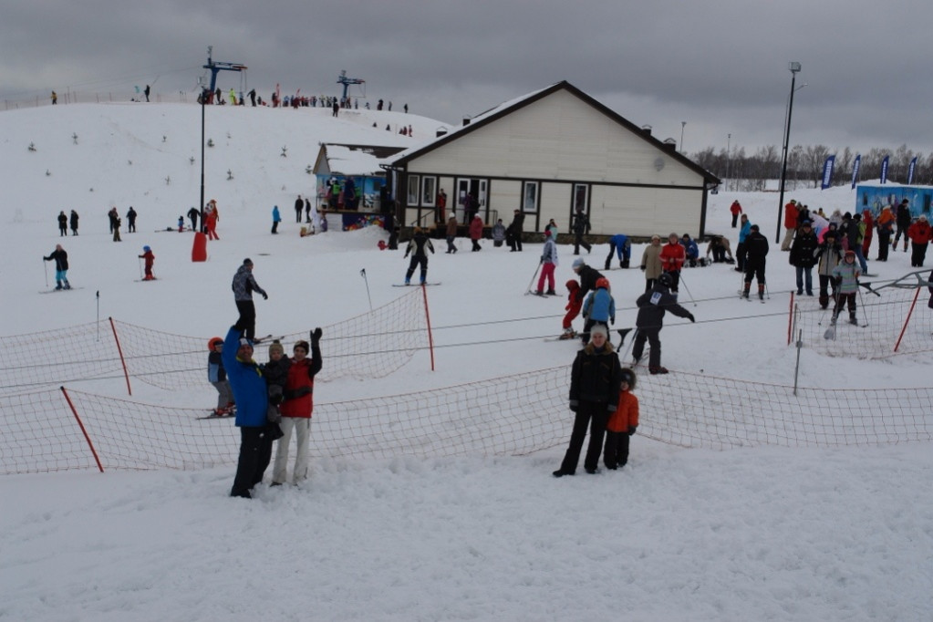
«Уктусские горы»
Укту́сские го́ры — горный массив Среднего Урала в Чкаловском районе Екатеринбурга. Широко используется населением как место активного отдыха — в лесопарках проложены лыжные трассы, имеется лыжероллерная трасса, стрельбища.

